Slide 1
西红柿栽培技术
魏县农牧局
刘忠堂
2017年4月

Slide 2
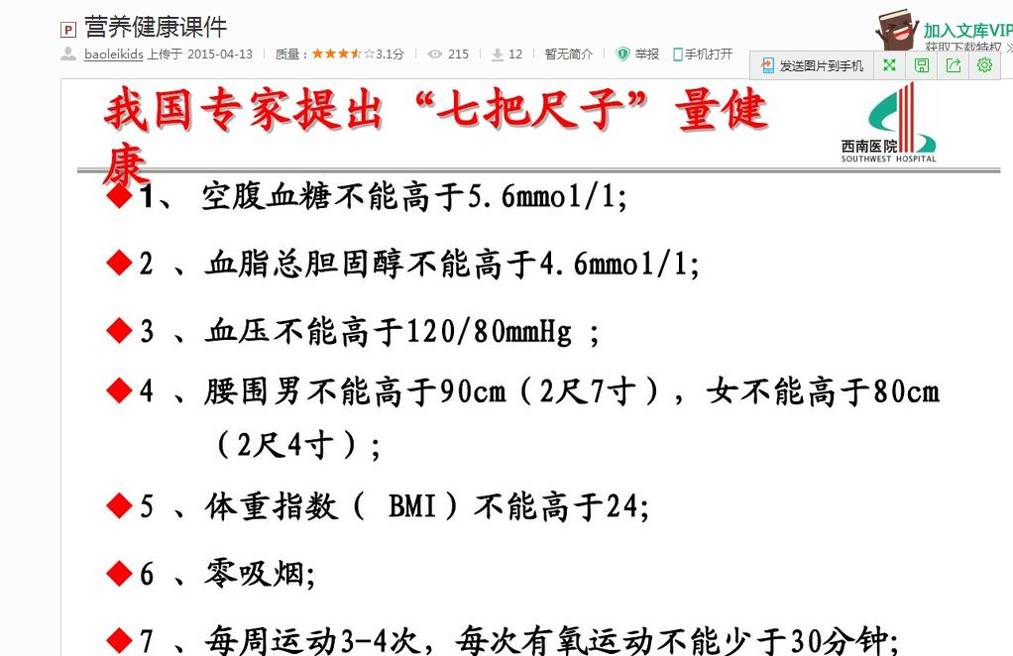
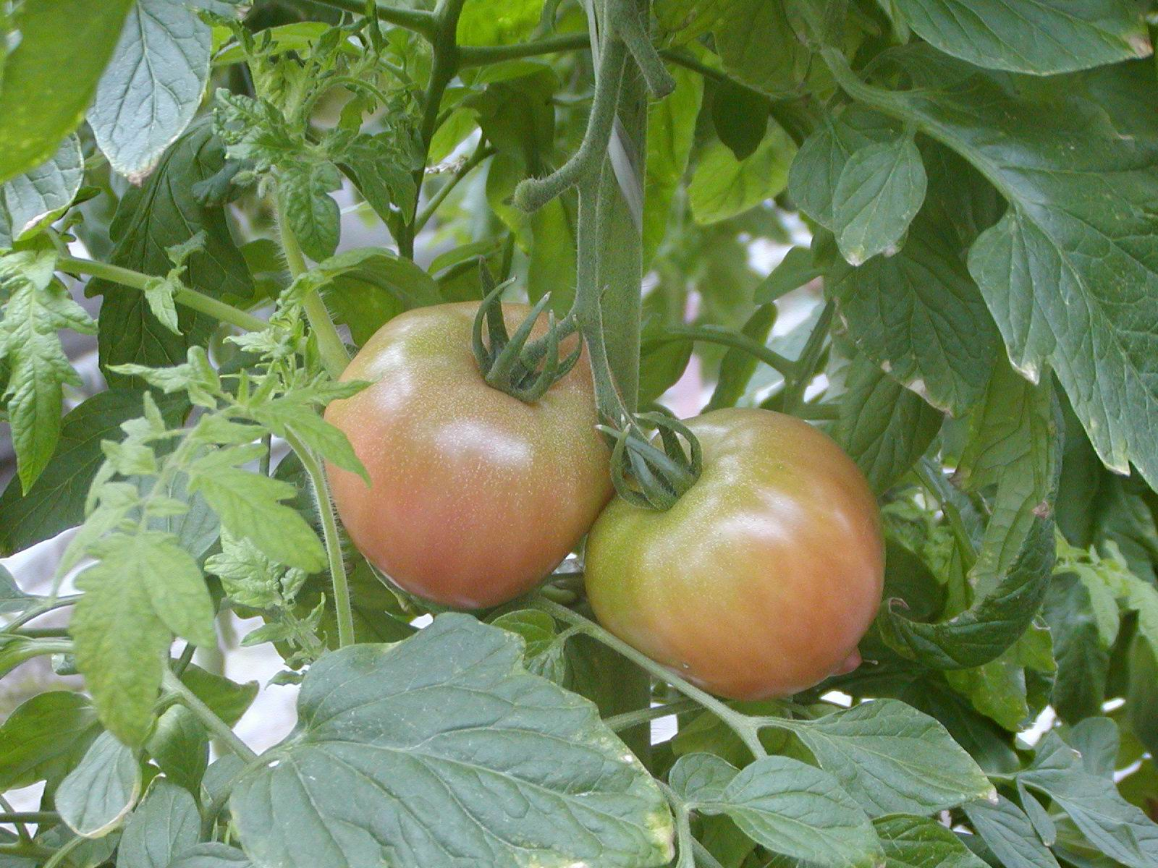
目录
一、概述
二、生物学基础
三、类型与品种
四、茬口安排
五、栽培技术
六、包装与贮运

Slide 3
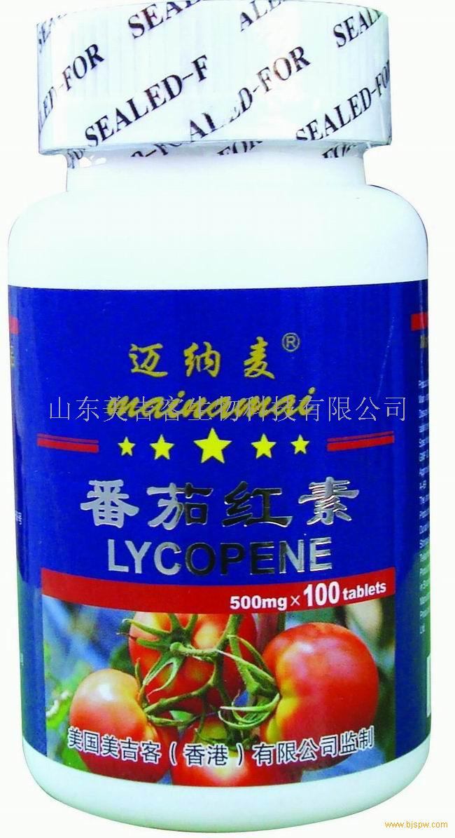
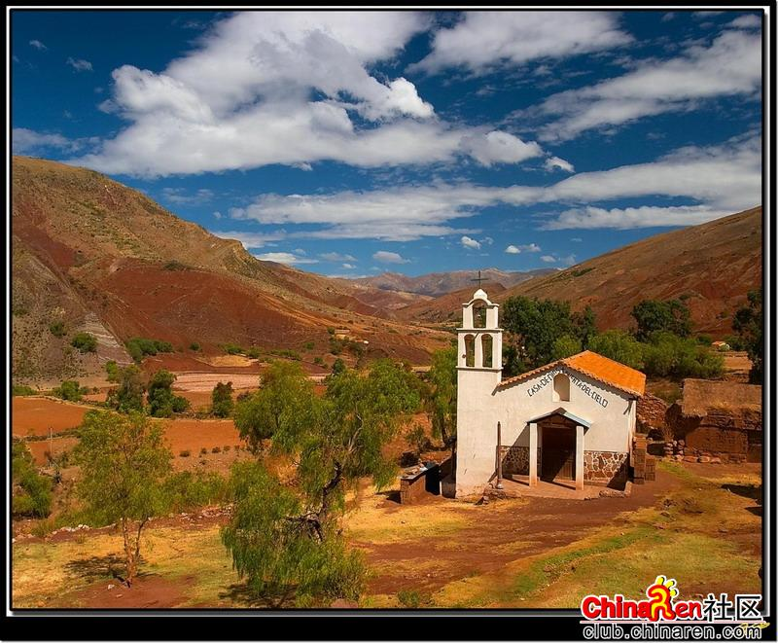
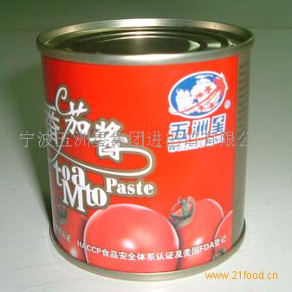
一、概述
番茄（Lycopersicon esculentum Mill）为茄科番茄属的草本植物。
原产于南美洲的安第斯山脉。
17-18世纪传入我国。20世纪初，逐渐栽培食用。目前已实现了周年生产、周年供应。

Slide 4
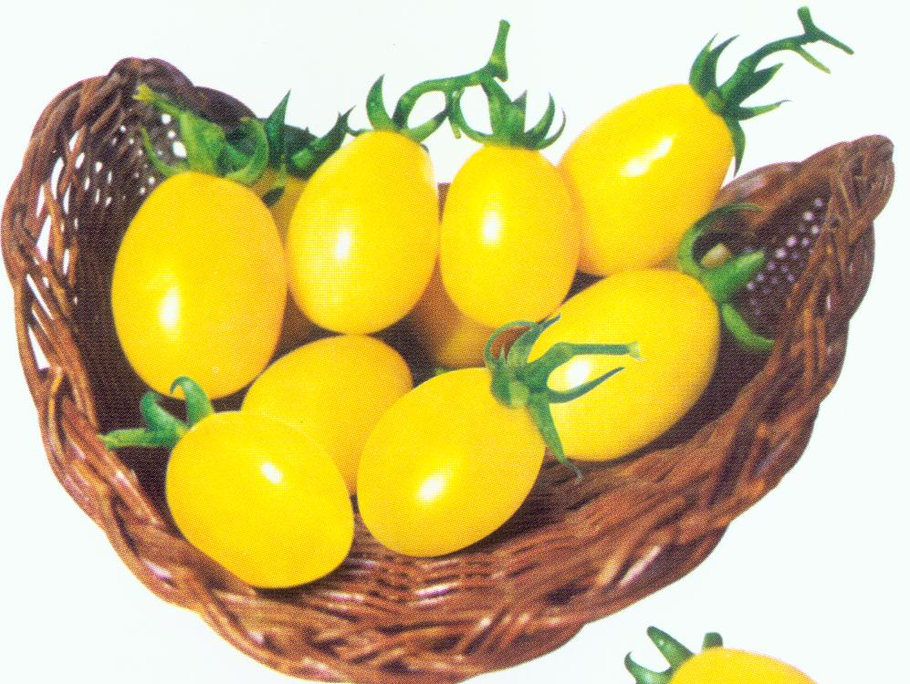
二、生物学基础
（一）植物学特征及生育周期
（二）对环境条件的要求

Slide 5
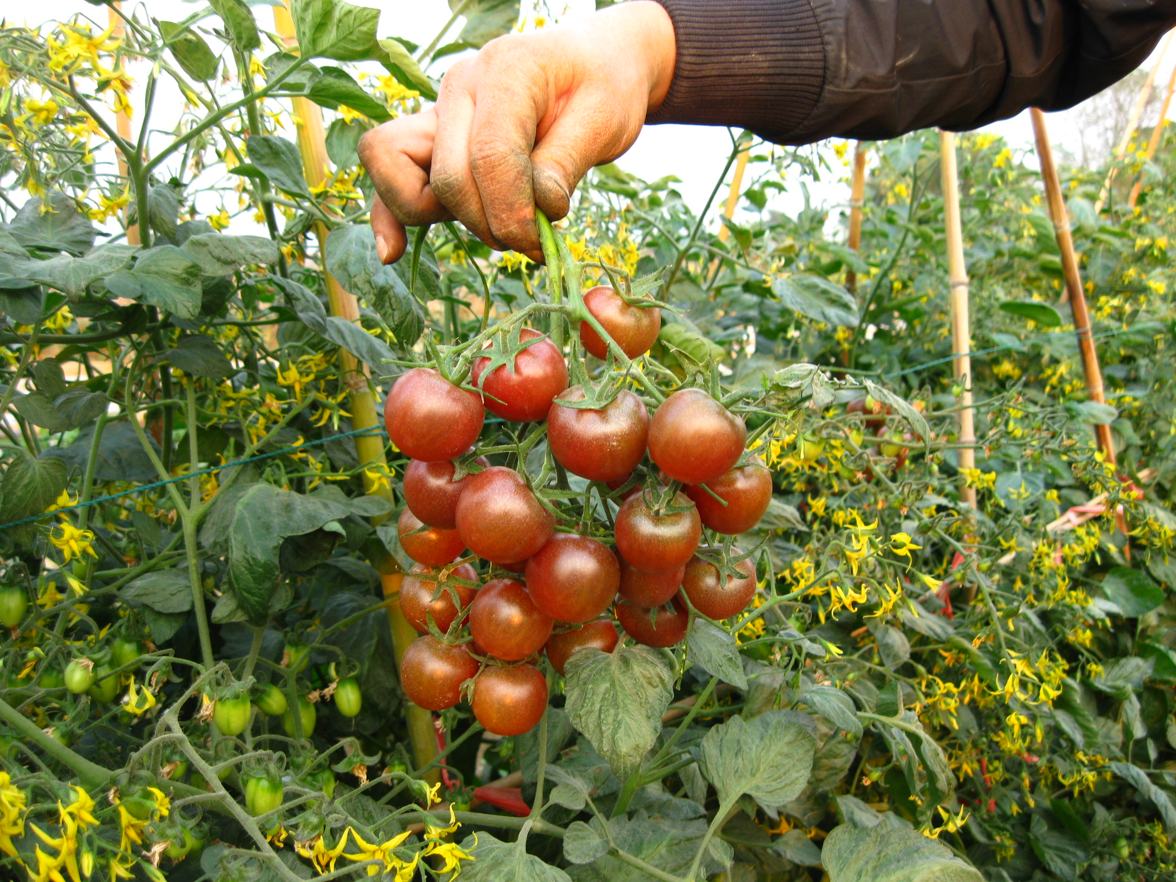
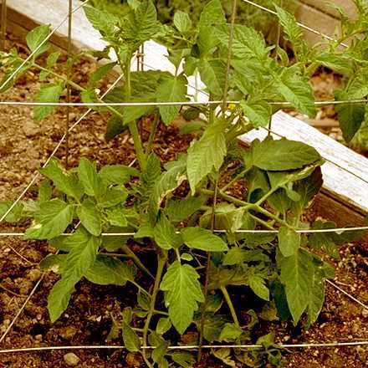
（一）植物学特征 及生育周期
4.花
5.果实
6.种子
1.根
2.茎
3.叶

Slide 6
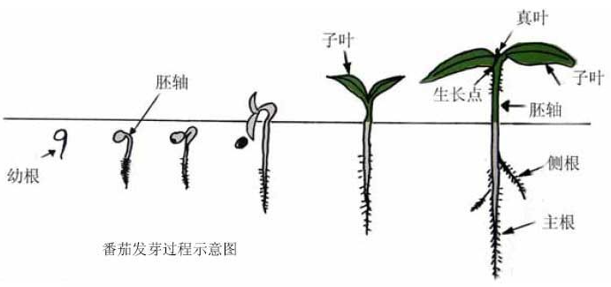
1.种子发芽期
(发芽-第一片真叶出现)
适宜条件下7-9天。
发芽适温：28-30℃，最低温度为12℃，超过35℃对发芽不利。
预防：带帽出土、高脚苗、猝倒病、立枯病

Slide 7
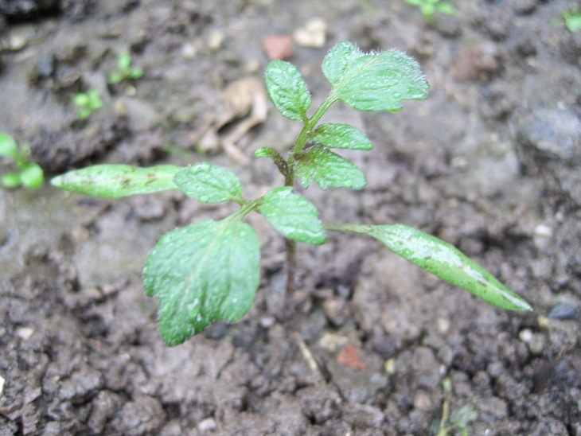
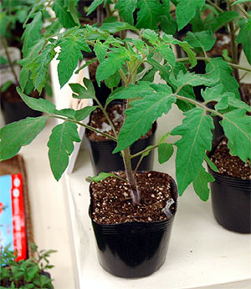
2.幼苗期
第一真叶展开到定植，经历两个阶段：
基本营养阶段：2-3片真叶前
花芽分化与营养阶段：2-3片真叶展开后开始分化。花序、小花、叶片分化及顶芽的生长连续交错进行。
播后20-30d分化第1花序，每10d左右分化1个花序。花芽开始分化后每2-3d分化一个小花。

Slide 8
幼苗期--花芽分化
花芽分化的节位高低、数目、质量受品种及育苗条件制约。
早熟品种：6-7片叶始花，中晚熟品种：7-8片叶始花。
适宜温度、充足光照和水分、营养利于花芽分化。
高温下尤其昼夜温差小花芽数目减少。
夜温低于7℃时则易出现畸形花。

Slide 9
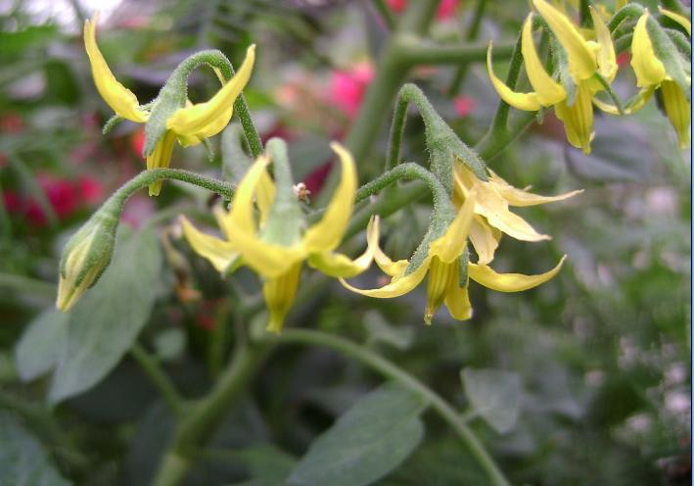
3.开花期
第一花序现蕾、开花到座果。是生长中心过渡的转折期。
管理重点：协调营养生长与生殖生长的矛盾。主要做到蹲苗，促进早发根，注意保花保果。防止徒长和坠秧现象。

Slide 10
4.结果期
第一花序坐果——采收结束拉秧。
特点：秧果同步生长，养分竞争明显，营养生长与生殖生长的高峰相继周期性出现。
下位叶的养分主要供给第一序果，
中位叶的养分主要供给中部果实；
上位叶的养分供给上层果实和茎尖。
管理重点：调节秧果关系，促进秧果并旺，周期变化缓和。
开花——果实成熟：50-60天（低温寡照期70-100天）。

Slide 11
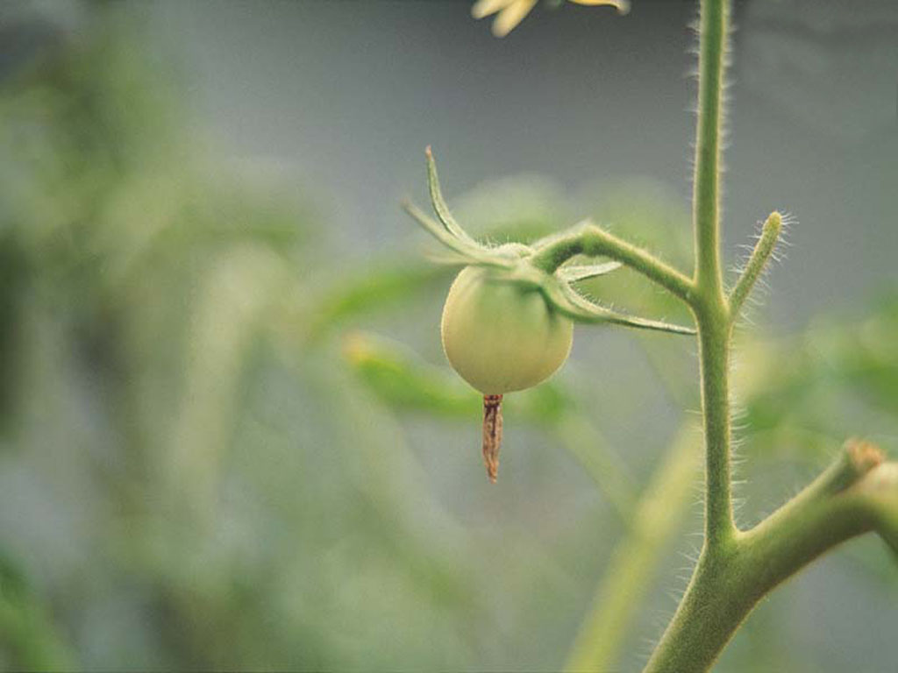
（二）对环境条件的要求
1.温度
2.水分
3.光照
4.土壤与营养

Slide 12
1.温度
喜温暖，适温22℃~28℃，15℃以下不能开花，10℃时生长停止，-1℃受冻死亡，长期35℃以上的高温，生长停止，易衰亡。
发芽期：25℃~30℃，低于12℃不发芽。
育苗期：白天20℃~25℃，夜间10℃~15℃。
开花期：白天20℃~30℃，夜间15℃ ~20℃。<15℃或>35℃不利座果。
结果期：白天25℃~28℃，夜温16℃~20℃。着色适温19℃~24℃，11℃以下不易着色。

Slide 13
2.水分
半耐旱作物
空气相对湿度：50~66%
发芽期：需水多，土壤湿度80%以上
幼苗期：防止徒长和发病，60%~70%
第一花序坐果前：控制灌水，
结果期：60%~80%，见干见湿，均匀浇水。

Slide 14
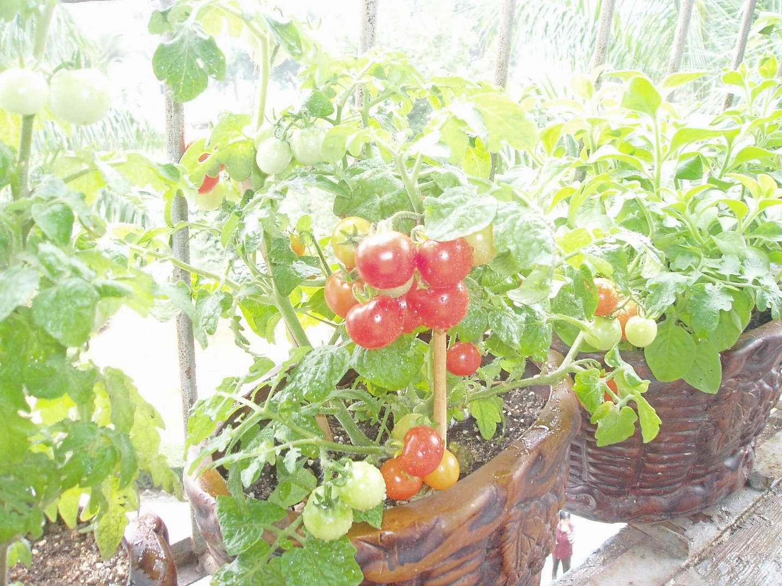
3.光照
光周期：中光性
光照强度：喜光，光饱和点为7万lx

Slide 15
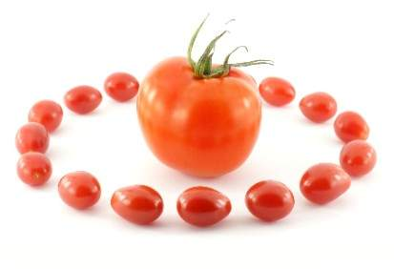
4.土壤与营养
土壤质地：要求不太严格，但要求土壤疏松透气。
pH：微酸性和中性， 6-7为宜。
需肥量：每生产5000kg果实，吸收K₂O 15-25kg，N 10-17kg，P₂O₅ 5kg，
钙肥：缺钙易得脐腐病。

Slide 16
三、类型与品种
（一）植物学分类 栽培亚种、半栽培亚种、野生亚种
（二）生长型分类
无限生长类型：非自封顶类型，7-9节现蕾。
有限生长类型：自封顶类型， 6-8节现蕾。
（三）成熟期分类
早熟品种：东农704、早丰、西粉3号等
中熟品种：中杂105号、佳粉15号、L-402
晚熟品种：毛粉802
（四）果实大小分类 大果番茄、中果番茄、樱桃番茄
（五）河北省推荐品种

Slide 17
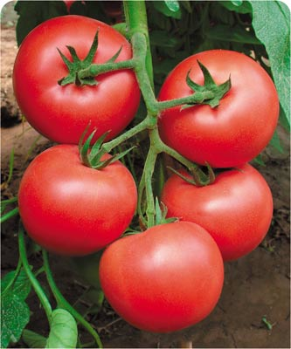
中杂105号
北京中蔬园艺良种研究开发中心培育
中早熟。无限生长型，粉果，圆形，单果重180g-220g，果实硬，酸甜适中。
抗番茄花叶病毒病（TOMV）、叶霉病和枯萎病。丰产性好，适合日光温室和大棚栽培。

Slide 18
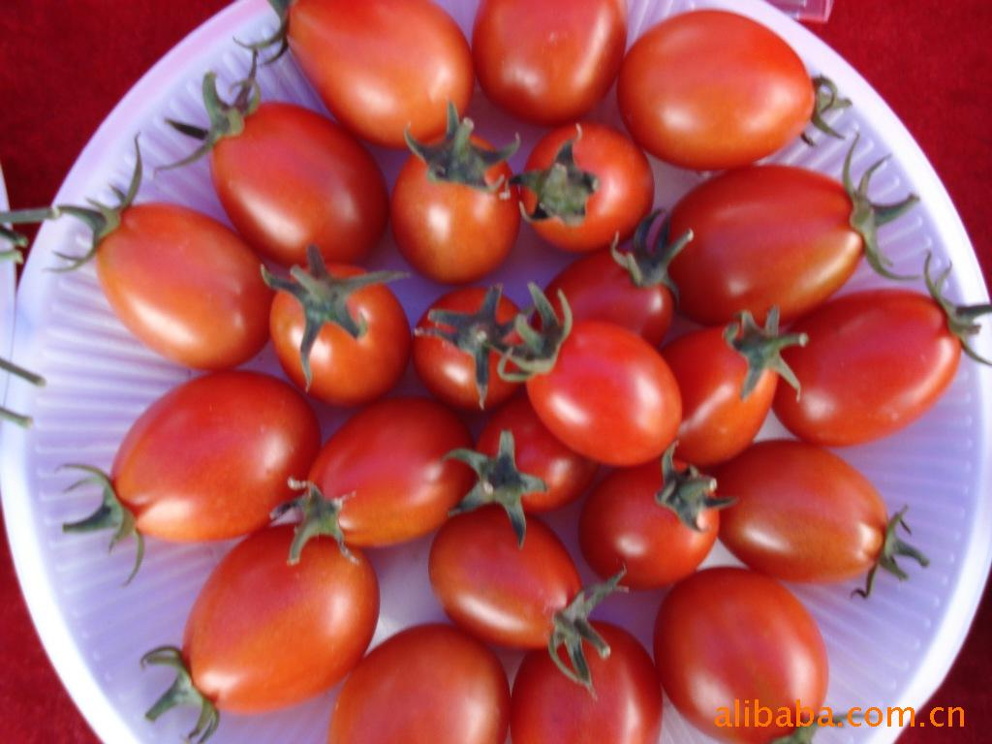
圣女樱桃番茄
台湾“农友”公司培育，耐病毒病、叶斑病。中早熟，播后110天采收，结果力强，一株可结果500~800个，果实呈长圆形（枣型）单果重14g左右，果肉多籽少。糖度可达9.8度，风味极佳。抗逆性强，不宜裂果，耐贮运。

